Slide 1


基于大模型的能量优化调度算法可解释性研究
吴乐
lewu@hfut.edu.cn

Slide 2
目录
基于大模型的能量调度算法可解释性研究
项目背景
技术方案
预期成果

Slide 3
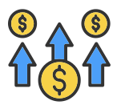


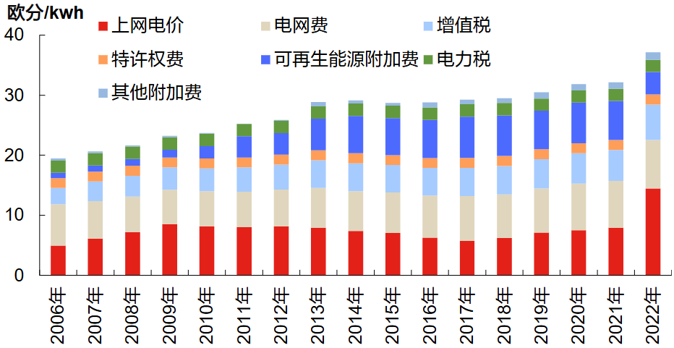
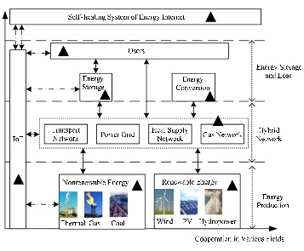
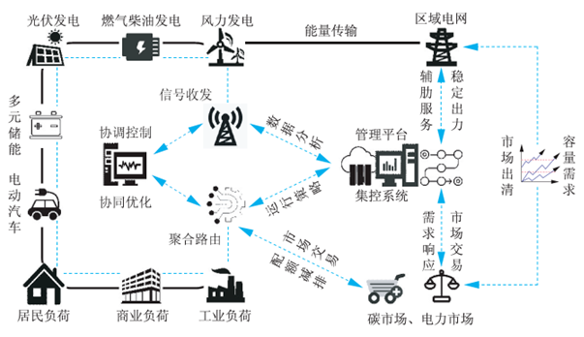
研究背景
基于大模型的能量调度算法可解释性研究
解释数据集缺失，全人工标注成本高
传统求解器输出结果可解释性缺失
用户专业水平不一致，统一的解释方案难兼顾
电价组成复杂
领域知识众多
调度逻辑不透明
项目目标：将传统求解器输出的“结构化数据”和业务知识作为上下文，通过利用LLM实现面向不同用户的“自然语言解释”生成
Notes:
在能量调度场景中，存在几个突出问题：
第一，调度逻辑不透明。
能源市场的规则非常复杂，调度策略和算法逻辑也比较专业，经常是“算得对，但看不懂”。很多用户只看到一个结论，却不知道系统是怎么做决定的。
第二，缺少解释数据。
我们没有现成的、专门的可解释性数据集。如果完全靠人工标注，成本高、周期长，而且很难长期维护。
第三，传统求解器不会解释。
它能给出最优调度方案，但问它“为什么这么调”——给不出答案。对业务用户来说，这种“黑箱”方式缺乏说服力。
第四，用户水平差别大。
系统运维人员、调度员、普通用户，对能源业务的理解程度不一样，用同一套解释方式几乎不可能同时满足所有人。
基于这些问题，我们希望让模型不仅能“算得好”，还要能“讲明白”

Slide 4
基于大模型的能量调度算法可解释性研究
研究内容
研究内容三
用户感知的可解释性增强方法
基于推理大模型构建领域知识库，实现知识的高效存储、检索与复用；针对不同用户需求，构建用户个性化记忆机制，实现面向不同用户的个性化能量调度方案解释
研究内容
研究内容一
面向光伏监测数据的异常识别与特征构建
研究内容二
面向能量调度算法的推理大模型训练
针对光伏监测数据中的噪声干扰、数据突变及传感器漂移等问题，构建智能异常识别机制；结合轻量化深度特征建模方法，构建高质量的时序特征表示
基于已构建的高质量特征，利用有监督微调与判别器联合训练，构建可解释推理大模型；大模型生成和小模型判别迭代进行
关键问题
如何自动识别异常并构建支撑解释的高质量时序特征
如何结合领域知识构建具有解释能力的推理大模型
如何实现面向不同水平用户的个性化调度解释
研究挑战
解释数据集缺失，全人工标注成本高
传统求解器输出结果可解释性缺失
用户专业水平不一致，统一解释方案难兼顾

Slide 5

关键技术方案
技术方案一
技术方案二
技术方案三
面向光伏监测数据的
异常识别与特征构建
面向能量调度算法的
推理大模型构建
用户感知的可解释性
增强方法
智能识别异常数据，构建可支撑调度与解释的高质量时序特征
基于通信异常、传感器漂移及数据突变规则，构建智能异常识别机制，实现高可靠数据筛选
结合轻量化 Transformer 时序建模，通过自监督掩码训练构建高质量特征向量
结合有监督微调与判别器联合训练，训练可解释推理大模型
基于已构建特征，结合有监督微调与小尺寸判别器联合训练，构建可解释推理大模型
判别结果反馈微调大模型，实现规则知识生成闭环，提高推理准确性。通过“大模型生成—小模型判别”迭代优化规则生成质量与可靠性
构建用户个性化记忆机制，实现面向不同用户的个性化能量调度方案解释
基于推理大模型构建领域规则知识库，为用户解释提供底层数据支撑
基于对话建模用户专业水平，实现动态个性化记忆与需求分析
针对不同用户设计大模型快慢思考解释推理路径自适应优化，实现针对不同用户的“自然语言解释”生成

Slide 6
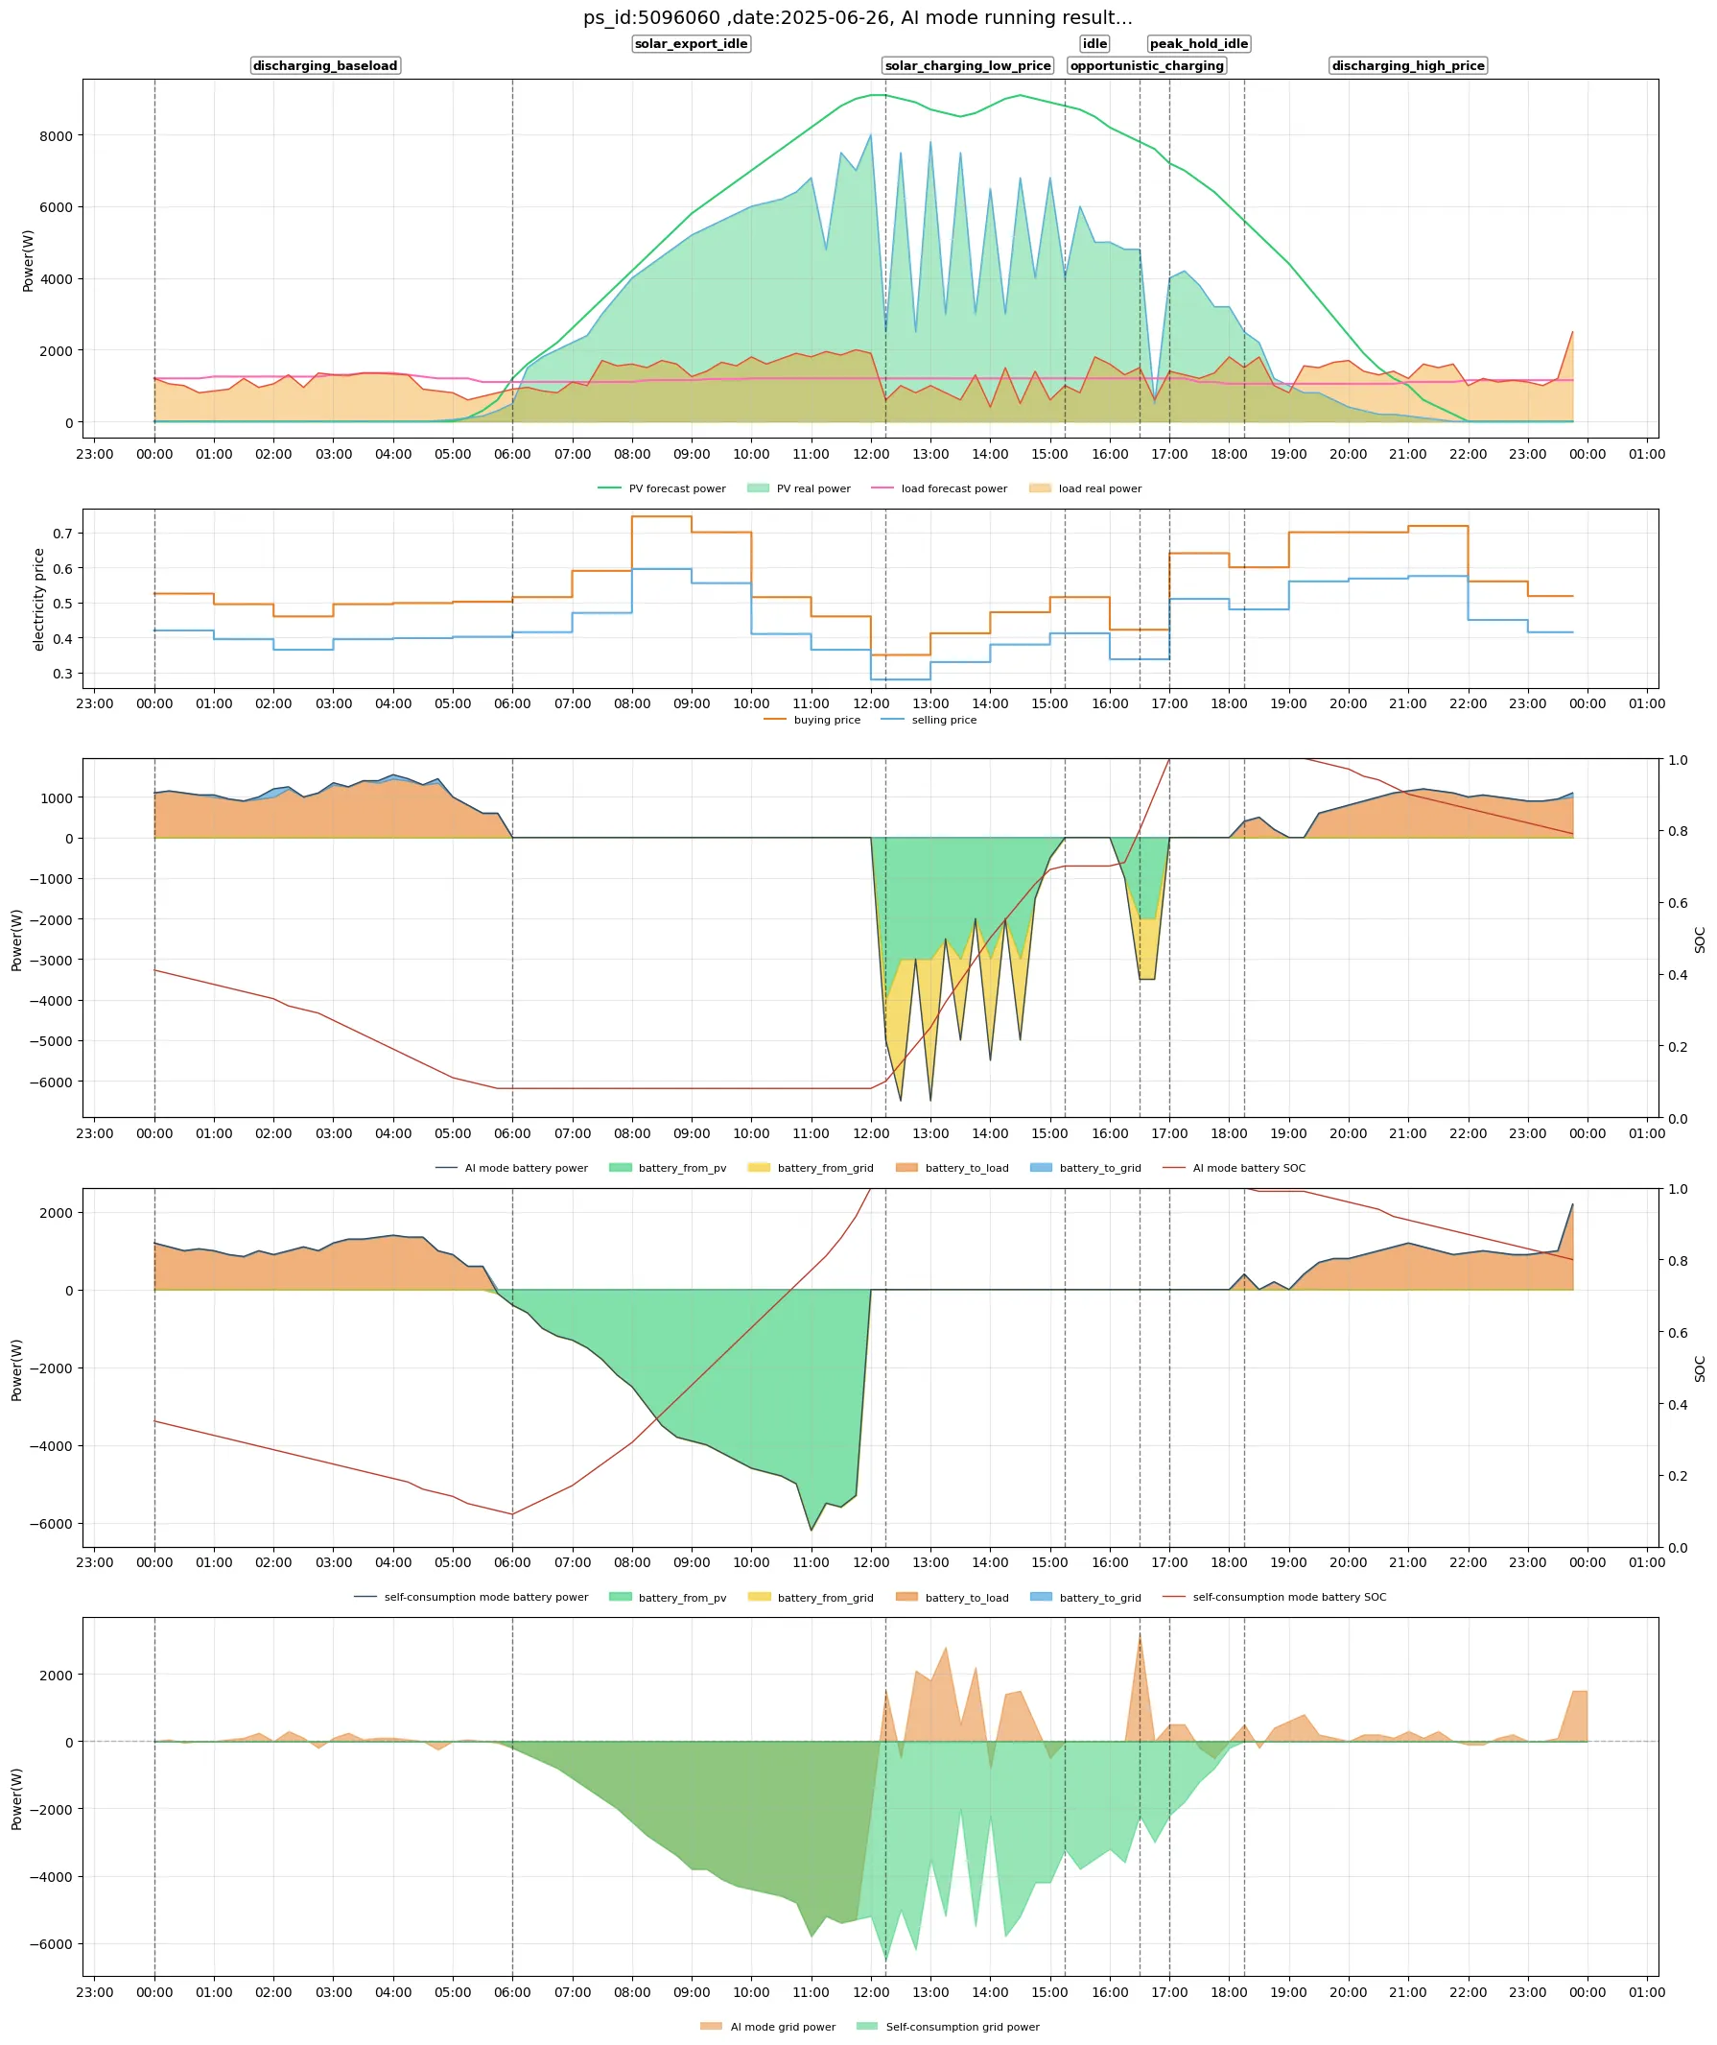
技术方案一 面向光伏监测数据的异常识别与特征构建
原始数据
可用数据
PV和负载
价格
AI模式行为
自发自用模式行为
电网交互行为
兼顾模型输入与检索：
metadata：用于过滤的标签
context：电价、光伏等条件
action：ai_mode、self_mode
数据粒度
切分方法
根据调度行为和后续的检索/用户提问
考虑将一天的数据切分成4-8个时间段
每个时间段提取相应描述字段
使用人为设计的规则，比如根据电池的工作模式区分
使用序列数据的趋势分析工具、变化点检测、聚类等方法
使用预训练模型

Slide 7
技术方案一 面向光伏监测数据的异常识别与特征构建
⚙ 常规异常（规则脚本）
通信异常
  丢包：相邻时间戳缺口
  重复：相同时间戳多条
  突发跳变：值瞬间极小或极大
存储异常
  字段错位：列与含义不符
  格式错误：负数或NAN
  写入异常：不合理极值
数据丢失
  时间戳缺失：序列断档
  字段为空：PV、Load等缺失
  长时间缺测：连续缺失超阈值
⚙ 特征描述：
派生数据：pv_surplus / pv_self_consumption
离散数据：time_bucket / price_bucket
原始数据
常规异常检测（规则脚本）
通信异常
存储异常
⚙ 特征编码：
更细粒度的洞察
encoder (state_raw) → Embedding
输入：
  context
  action
  Embedding
数据丢失
特征编码器
原始数据+派生数据
Transformer 语义编码
Notes:
我们针对调度场景中的典型异常类型，设计了脚本化规则与自动检测机制。自动识别并踢出异常数据
为了提取时序信息并适配后续大模型，通过简单的数据派生和结构化设计。
Embedding -> LLM 需要一个内部映射，这点通过API无法完成
API妥协方法：再套一层聚类，归类成比如100种模式，每种模式有一个简单的描述

Slide 8
关键技术方案
技术方案一
技术方案二
技术方案三
面向光伏监测数据的
异常识别与特征构建
面向能量调度算法的
推理大模型构建
用户感知的可解释性
增强方法
智能识别异常数据，构建可支撑调度与解释的高质量时序特征
基于通信异常、传感器漂移及数据突变规则，构建智能异常识别机制，实现高可靠数据筛选
结合轻量化 Transformer 时序建模，通过自监督掩码训练构建高质量特征向量
结合有监督微调与判别器联合训练，训练可解释推理大模型
基于已构建特征，结合有监督微调与小尺寸判别器联合训练，构建可解释推理大模型
判别结果反馈微调大模型，实现规则知识生成闭环，提高推理准确性。通过“大模型生成—小模型判别”迭代优化规则生成质量与可靠性
构建用户个性化记忆机制，实现面向不同用户的个性化能量调度方案解释
基于推理大模型构建领域规则知识库，为用户解释提供底层数据支撑
基于对话建模用户专业水平，实现动态个性化记忆与需求分析
针对不同用户设计大模型快慢思考解释推理路径自适应优化，实现针对不同用户的“自然语言解释”生成

Slide 9
技术方案二 面向能量调度算法的推理大模型构建
⚙ 规则生成
输出结构化候选规则
⚙️SLM 规则判别器
实时判断规则好坏
输入：候选规则及其历史数据
输出：valid/invalid 判定
⚙ 规则回流（LLM 微调）
将判别通过的规则作为正例样本，
未通过的用作负样本
采用 SFT 方式更新 LLM，
稳定输出符合格式的规则
采用 Preference Tuning 方式更新，
优先生成能被判别器接受的规则
⚙️SLM 规则判别器训练
输入准备：
时序运行数据（5 min / 条）
“规则片段”
标签构造：
SOC 越界率，功率越界率
Bill，Revenue...
自动标签：
valid
invalid
特征表示
LLM 规范化规则表示
规则数据
(不准确)
SLM 规则判别器
√
×
回流微调 LLM
SLM 规则判别器
·
·
·
LLM 规范化规则表示
规则数据
(准确)
Notes:
本方案核心目标是：
让大模型能够生成可执行、且准确的能量调度规则。这里的规则指的是根据特征判断数据情况的映射关系，如涨了跌了，买了卖了等
因此，我们构建了规则生成—判别—回流训练的闭环框架，使模型持续自进化，逐步具备稳定的调控策略输出能力。
首先，大模型基于调度知识与运行数据，生成结构化调度策略。为了确保大模型生成的调度规则正确、有效。我们设计了一个轻量判别模型（SLM），用来筛选大模型生成的规则，作为“模型裁判官”，确保规则可靠
最后，我们将判别结果作为学习信号，进行闭环优化

Slide 10
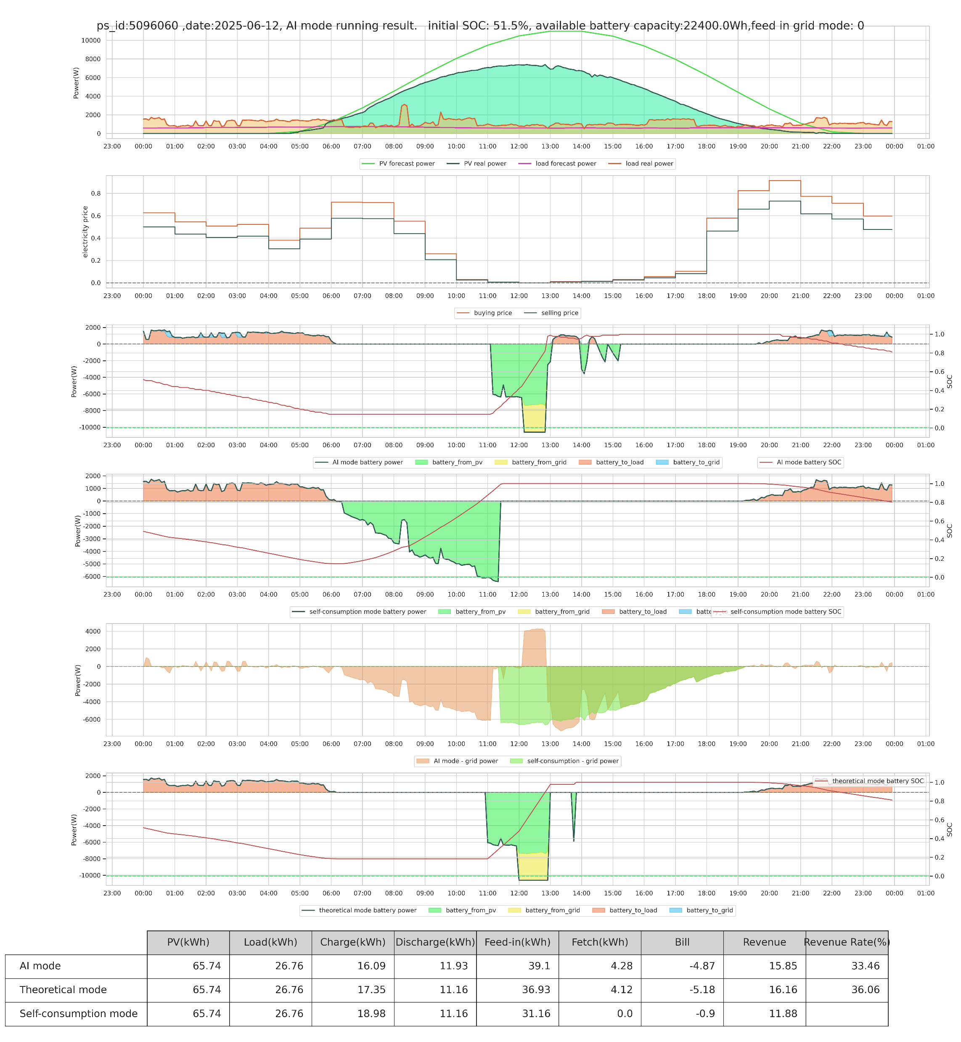
技术方案二 面向能量调度算法的推理大模型构建
规则的形式?
{
"rule_id": "RULE_ARBITRAGE_PV_ONLY_CHARGE",
"name": "光伏直充优先策略",
"category": "arbitrage",
"priority": 65,
"scenario_context": "在电价为零的中午时段，光伏出力充沛（7000W），负载需求低（850W），AI 利用多余光伏对电池进行深度充电，显著高于自发自用模式。",
"reasoning_comparison": "尽管处于零电价时段，自发自用模式仅将部分多余光伏用于充电（-2800W），而 AI 模式大幅提升了光伏到电池的充电功率（-6267W），使 SOC 从 0.18 快速提升至 0.32。相比之下，自发自用模式 SOC 已接近满电（0.89→0.96），但 AI 明显在主动补电以准备应对后续可能的放电窗口。AI 行为表明其在‘储备能量’而非简单自发自用。",
"logic_condition": "price_price_buy_avg == 0 AND pv_real_avg > load_real_avg AND ai_mode_battery_from_pv_avg > self_mode_total_power",
"templates": {
"user_narrative": "在 {time_begin} 时段，光伏发电充足而电价为零，AI 控制器启动光伏优先充电策略，将电池电量从 {ai_mode_soc_begin} 提升至 {ai_mode_soc_end}，为后续高电价时段放电做好准备。"
},
"required_slots": [
"time_begin", "ai_mode_soc_begin", "ai_mode_soc_end"
]
}
Notes:
本方案核心目标是：
让大模型能够生成可执行、且准确的能量调度规则。这里的规则指的是根据特征判断数据情况的映射关系，如涨了跌了，买了卖了等
因此，我们构建了规则生成—判别—回流训练的闭环框架，使模型持续自进化，逐步具备稳定的调控策略输出能力。
首先，大模型基于调度知识与运行数据，生成结构化调度策略。为了确保大模型生成的调度规则正确、有效。我们设计了一个轻量判别模型（SLM），用来筛选大模型生成的规则，作为“模型裁判官”，确保规则可靠
最后，我们将判别结果作为学习信号，进行闭环优化

Slide 11
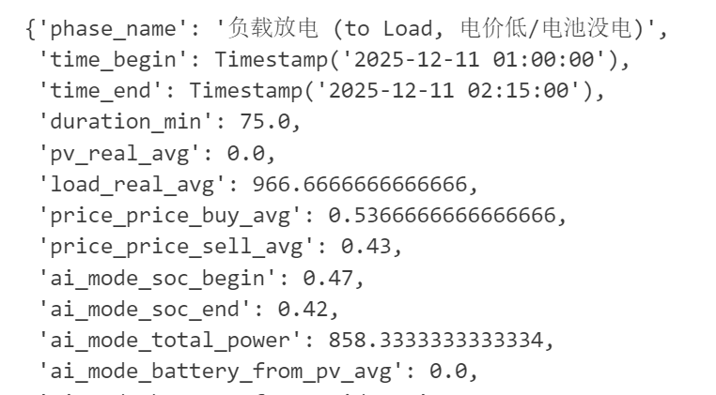
技术方案二 面向能量调度算法的推理大模型构建
如何生成? 基于什么生成?
  LLM针对时序数据的理解能力受限(长上下文+ 推理难度)
  规则一定是某一个时间段内的表现行为的基础
分段数据压缩总结的方式
  分段: 把一天内的整体数据进行分段, 把连续相似的行为段聚合成一个简要的数据段
  数据压缩: 数据段会统计段内的平均数据, load, pv等
特征表示
LLM 规范化规则表示
数据压缩
数据分段
Notes:
本方案核心目标是：
让大模型能够生成可执行、且准确的能量调度规则。这里的规则指的是根据特征判断数据情况的映射关系，如涨了跌了，买了卖了等
因此，我们构建了规则生成—判别—回流训练的闭环框架，使模型持续自进化，逐步具备稳定的调控策略输出能力。
首先，大模型基于调度知识与运行数据，生成结构化调度策略。为了确保大模型生成的调度规则正确、有效。我们设计了一个轻量判别模型（SLM），用来筛选大模型生成的规则，作为“模型裁判官”，确保规则可靠
最后，我们将判别结果作为学习信号，进行闭环优化

Slide 12
技术方案二 面向能量调度算法的推理大模型构建
如何生成以及验证有效性?
  LLM 生成 -> SLM判别
    valid -> 收录规则库
    invalid -> 给出失败的原因解释以及LLM重新生成(最大重试次数)
LLM_GENERATOR_SYSTEM_PROMPT = """
你是一位精通能源与算法策略的数据分析专家。
你的任务是分析一段特定的能源运行数据，通过**对比分析** 的方法，逆向推导 AI 控制器（`ai_mode`）的行为逻辑。
### 核心任务
你将接收到一个包含 `ai_mode`（AI策略）与 `self_mode`（传统自发自用策略）运行数据的 JSON/字典对象。
请根据**环境参数**（电价、光伏）和**AI 与 Self 模式的行为差异**，生成一个解释 AI 决策逻辑的 JSON 规则。
### 输入数据字段说明
### 输出数据字段说明
SLM_VALIDATOR_SYSTEM_PROMPT = """
你是一名能源系统的 QA 逻辑验证器。你的唯一职责是验证生成的“策略规则”是否与实际数据一致。
### 输入数据
1. **实际数据**：包含电价、光伏、负载，以及两种模式（AI 模式 vs 自发自用模式）的详细行为数据。
2. **待验证的规则**：一个解释 AI 行为的 JSON 对象。
LLM 规则生成 Prompt
SLM 判别 Prompt
Notes:
本方案核心目标是：
让大模型能够生成可执行、且准确的能量调度规则。这里的规则指的是根据特征判断数据情况的映射关系，如涨了跌了，买了卖了等
因此，我们构建了规则生成—判别—回流训练的闭环框架，使模型持续自进化，逐步具备稳定的调控策略输出能力。
首先，大模型基于调度知识与运行数据，生成结构化调度策略。为了确保大模型生成的调度规则正确、有效。我们设计了一个轻量判别模型（SLM），用来筛选大模型生成的规则，作为“模型裁判官”，确保规则可靠
最后，我们将判别结果作为学习信号，进行闭环优化

Slide 13
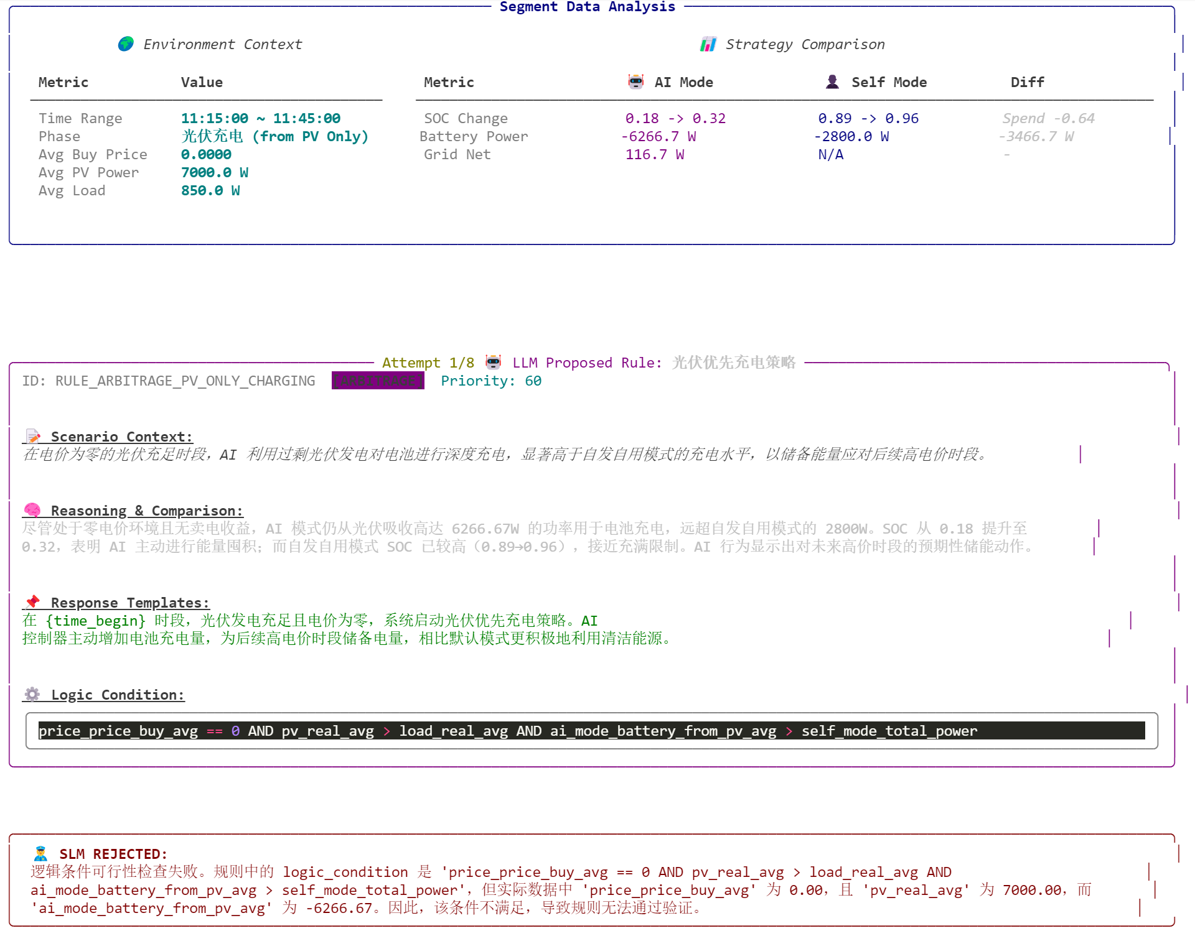
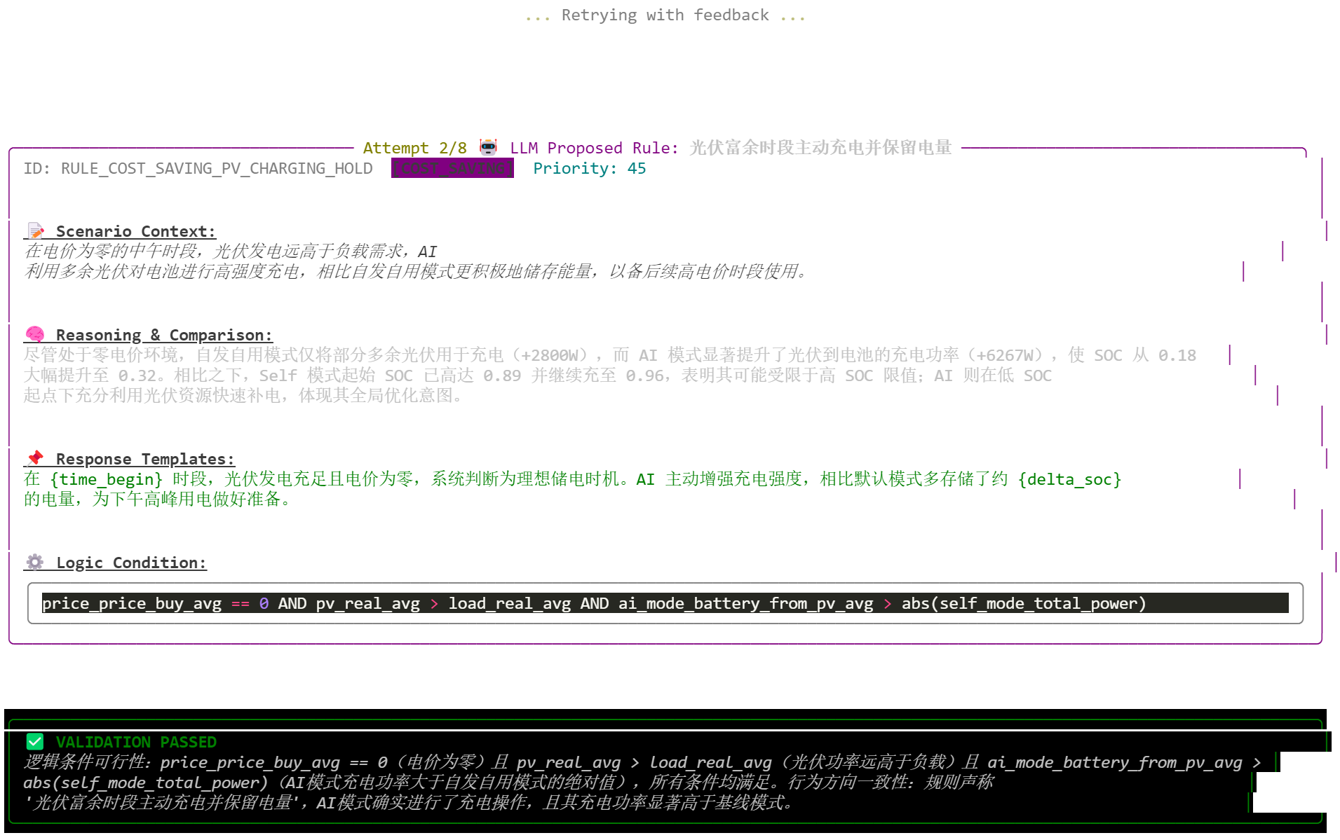
技术方案二 面向能量调度算法的推理大模型构建
如何生成以及验证有效性?
[图片]
Notes:
本方案核心目标是：
让大模型能够生成可执行、且准确的能量调度规则。这里的规则指的是根据特征判断数据情况的映射关系，如涨了跌了，买了卖了等
因此，我们构建了规则生成—判别—回流训练的闭环框架，使模型持续自进化，逐步具备稳定的调控策略输出能力。
首先，大模型基于调度知识与运行数据，生成结构化调度策略。为了确保大模型生成的调度规则正确、有效。我们设计了一个轻量判别模型（SLM），用来筛选大模型生成的规则，作为“模型裁判官”，确保规则可靠
最后，我们将判别结果作为学习信号，进行闭环优化

Slide 14
关键技术方案
技术方案一
技术方案二
技术方案三
面向光伏监测数据的
异常识别与特征构建
面向能量调度算法的
推理大模型构建
用户感知的可解释性
增强方法
智能识别异常数据，构建可支撑调度与解释的高质量时序特征
基于通信异常、传感器漂移及数据突变规则，构建智能异常识别机制，实现高可靠数据筛选
结合轻量化 Transformer 时序建模，通过自监督掩码训练构建高质量特征向量
结合有监督微调与判别器联合训练，训练可解释推理大模型
基于已构建特征，结合有监督微调与小尺寸判别器联合训练，构建可解释推理大模型
判别结果反馈微调大模型，实现规则知识生成闭环，提高推理准确性。通过“大模型生成—小模型判别”迭代优化规则生成质量与可靠性
构建用户个性化记忆机制，实现面向不同用户的个性化能量调度方案解释
基于推理大模型构建领域规则知识库，为用户解释提供底层数据支撑
基于对话建模用户专业水平，实现动态个性化记忆与需求分析
针对不同用户设计大模型快慢思考解释推理路径自适应优化，实现针对不同用户的“自然语言解释”生成

Slide 15
用户感知的可解释性增强方法（demo）
📦 规则库构建
收集推理大模型生成的规则对，并存入向量数据库
数据分段分析
获取数据趋势
用户提问
⚡ 时段数据抓取
LLM解析用户问题，提取对应时间范围，依据时间范围提取对应的数据。
匹 配
Agent 调用
FAISS规则库
抓取对应时段数据
⚡ 数据分段总结
对时段数据进行分析，基于规则对抓取的数据进行阶段划分，将连续表现相似的时间段归并为一个阶段并，同时计算阶段性的派生数据。
LLM
（可解释输出）
用户画像库
⚡ 规则匹配
根据用户的问题 + 对应数据分段的总结, 基于向量匹配查询对应的规则, 召回给LLM
完整性与多样性
自动评判
决策合理性
⚡ LLM可解释输出
综合用户原始问题、整理的阶段数据、匹配的规则以及用户画像进行回复。回复不会直接贴出规则条目，而是基于规则的寓意与阶段数据的事实进行说明，强调“为什么如此”。
可理解与可用性
事实正确性

Slide 16
用户感知的可解释性增强方法（Demo）
📦 Demo演示

Slide 17
用户感知的可解释性增强方法（后续方案）
⚡ 路径规划
微调LLM实现低成本路径规划，以解决用户问题多样化问题，增强回复质量。根据用户提问规划执行路径：分为简单问题、并行问题与串行问题。
简单路径
规划智能体
（LLM）
串行路径
并行路径
检索智能体
并行分解智能体
串行分解智能体
⚡ 简单路径
用户问题为最小单元问题，不可拆分。此时根据标准流程进行解答。
答案生成智能体
检索智能体
检索智能体
⚡ 并行路径
用户问题可拆分为多个单元问题，但是各个单元问题之前无依赖。此时将拆分的单元问题分别解答，最后合并全部解答生成最终回复。
答案生成智能体
答案生成智能体
是
步骤<总数
答案总结
⚡ 串行路径
用户问题可拆分为多个单元问题，但是各个单元问题存在依赖。此时规划为串行解决。第N个问题解答需要前N-1个问题的答案，生成最终回复。
最终答案
否

Slide 18
预期成果
面向能量调度场景的推理大模型
  构建融合电力领域知识的推理大模型：
    大模型的领域微调与高效推理方法
    基于大模型的个性化解释生成方法
  基于用户感知的可解释增强方法：
    用户专业水平诊断方法与个性化记忆机制构建框架
    用户感知的个性化解释增强方法
关键指标
解释准确率≥80%（包含中文和英文，由经验丰富的工程师打分）
明显错误率≤5%（不存在非事实性的错误）
分析完整性≥80% （完整性指全面回答了用户提出的问题）
知识产权与学术产出
计划申请并实审1-2 项发明或实用新型专利
计划在领域认可的高水平学术期刊或会议上发表论文 1-2 篇

Slide 19

Thanks

Slide 20
实施计划
阶段 | 时间周期 | 主要任务 | 交付物
Demo阶段 | 2025.11-2025.11 | - 搭建数据输入与异常检测模块 - 实现初步的规则生成与判别逻辑 - 构建演示版规则库及用户问题检索 | - Demo 版系统原型 - Demo 演示视频及技术说明文档
技术实现阶段 | 2025.12-2026.05 | - 构建完整的数据构造与处理流程 - 完成模型微调与验证 - 实现完整的规则生成与判别流程 - 整合系统各模块，确保流程打通 | - 完整版系统功能模块 - 使用手册 - 申请并实审专利
上线与优化阶段 | 2026.06-2026.10 | - 上线系统并收集用户反馈 - 分析反馈，进行系统优化 - 定期更新与维护 | - 系统正式上线版本 - 用户反馈分析报告 - 系统维护与运行监控文档 - 发表领域认可的高水平论文

